Slide 1
Serviteca Don
Speeds
Fierro´s

Slide 2
Integrantes
Gaes N° : 5
Juan David Mora Ramírez
Elian Ortiz Cruz
Jonathan David Mahecha Hita Diego Fabian Mancipe Salgado

Slide 3

Agenda
Planteamiento del Problema
Objetivo General
Objetivos Específicos
Diagramas del sistema a nivel de diseño
Diagrama de componentes
Diagrama de despliegue
Diagrama de paquetes
Arquitectura en capas(Tecnologías a usar)
Modelo Entidad Relación (MER)
Diccionario de datos(Formato designado)

Slide 4
Planteamiento del problema
En la serviteca actualmente se llevan a cabo varios procesos importantes de manera manual, como el agendamiento de citas, el manejo de inventarios, el sistema de garantías y las ventas, lo que implica un importante consumo de tiempo y recursos. Además, la gestión de estos procesos se realiza en papel, lo que dificulta la organización y el acceso a la información. Estos inconvenientes afectan directamente la satisfacción del cliente y, por tanto, la rentabilidad del negocio. Por esta razón, se hace necesario implementar una solución tecnológica que permita automatizar y gestionar estos procesos de manera más eficiente y organizada."

Slide 5
Objetivo General
Desarrollar un sistema de información web que permita el reemplazo de los procesos manuales actuales por una solución más eficiente, fiable e intuitiva. El sistema proporcionará una plataforma integral para la gestión de los procesos, permitiendo una mejor organización y control de la información, así como una mayor agilidad en la toma de decisiones. Además, el sistema permitirá la semi-automatización de tareas que antes se realizaban de forma manual, reduciendo errores y mejorando la calidad del servicio ofrecido a los usuarios.

Slide 6
Objetivos Específicos
Mejorar la eficacia del agendamiento de citas el cual aumenta la cantidad de clientes que se puedan atender. Se buscará una implementación en un sistema de gestión de citas que permita una planificación más eficiente y una comunicación más efectiva con los clientes, mejorando así la experiencia del usuario.
Facilitar la gestión de garantías y fichas técnicas para el administrador, mientras que para el cliente la solicitud de estas mismas y la gestión de su información mediante un sistema de gestión de garantías.
Implementar un sistema de gestión de inventario que facilite el control y manejo de los productos en bodega. Esto permitirá una mejor organización de los productos y una mayor eficiencia en los procesos de compras y ventas.
Gestionar mejor los diferentes servicios y/o productos ofrecidos, así como la facilitación en la gestión de pagos y facturación. Se implementará un sistema de gestión de ventas que permita un seguimiento eficiente de las transacciones, lo que facilitará la toma de decisiones y la planificación de actividades futuras.

Slide 7
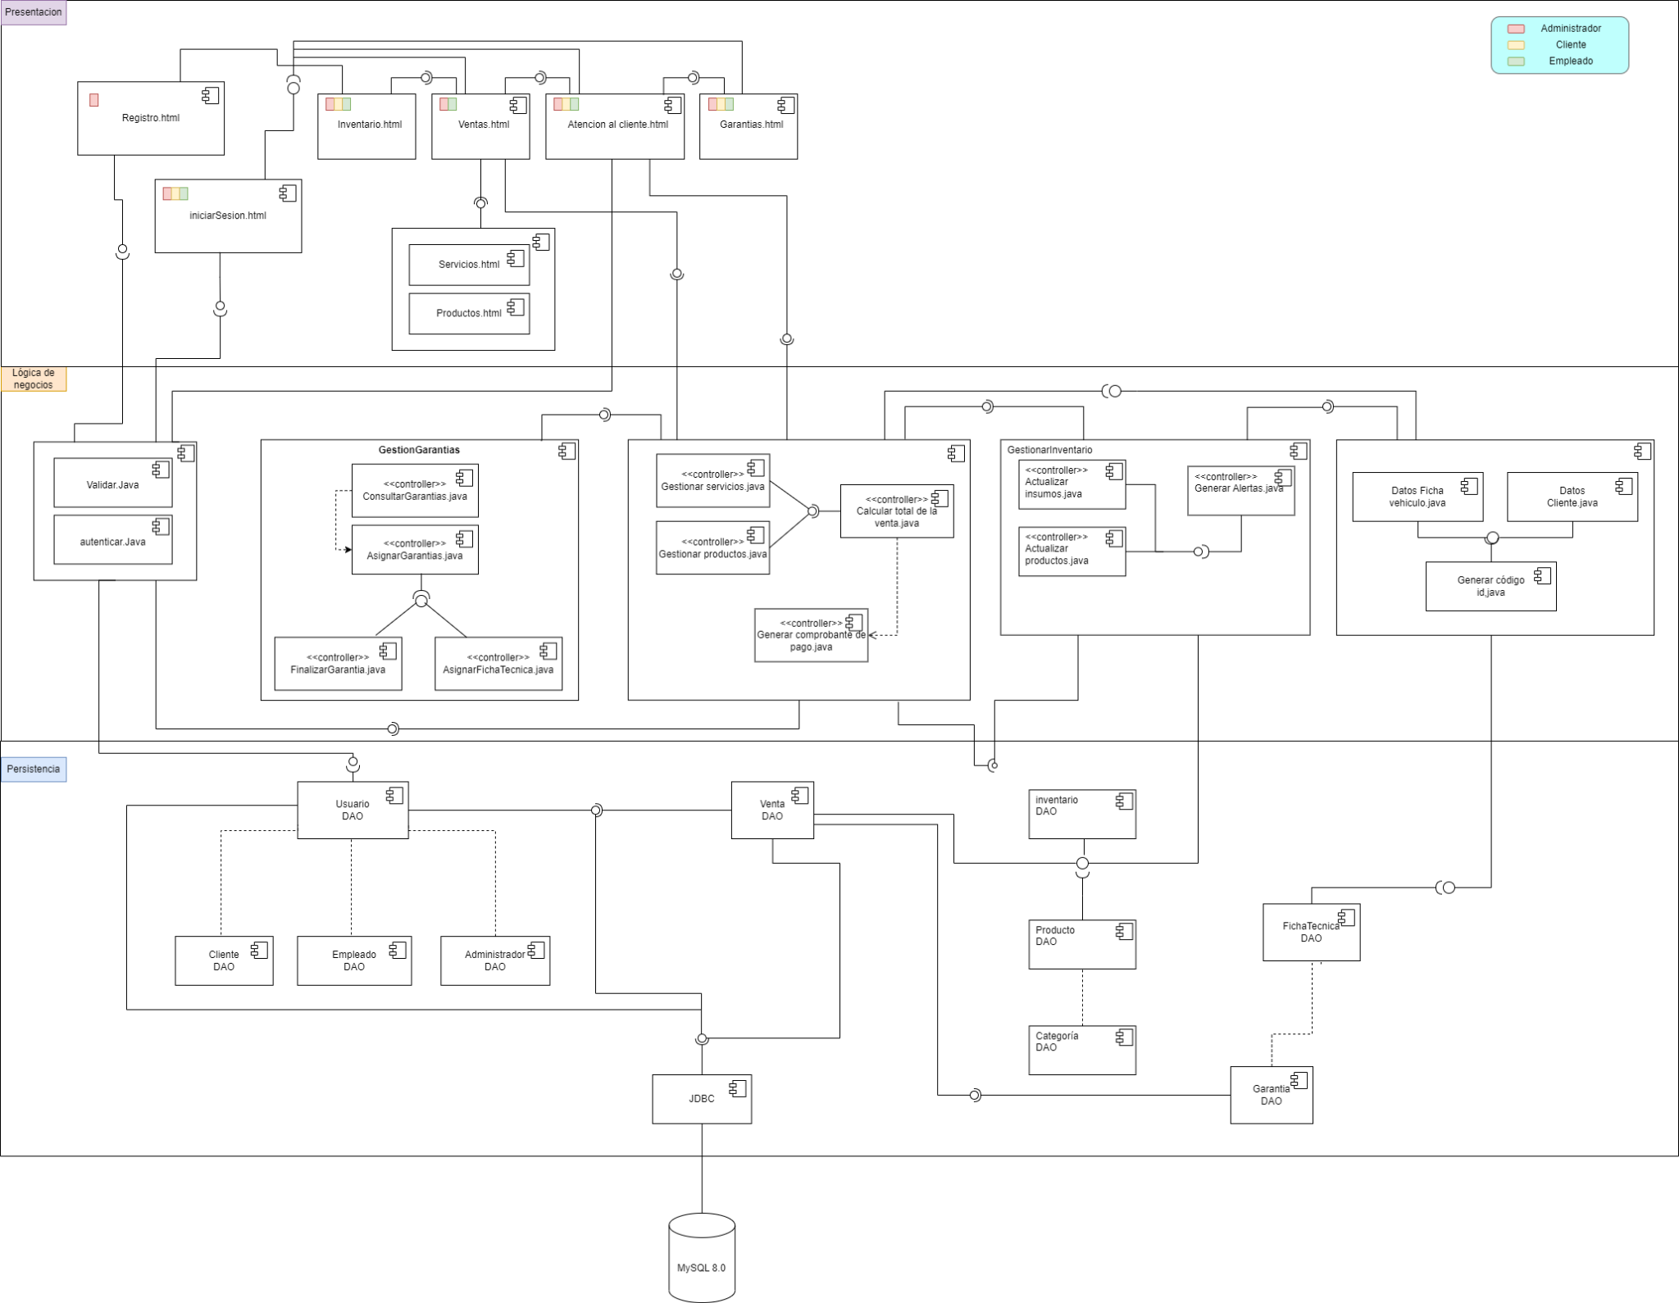
Diagrama de componentes

Slide 8
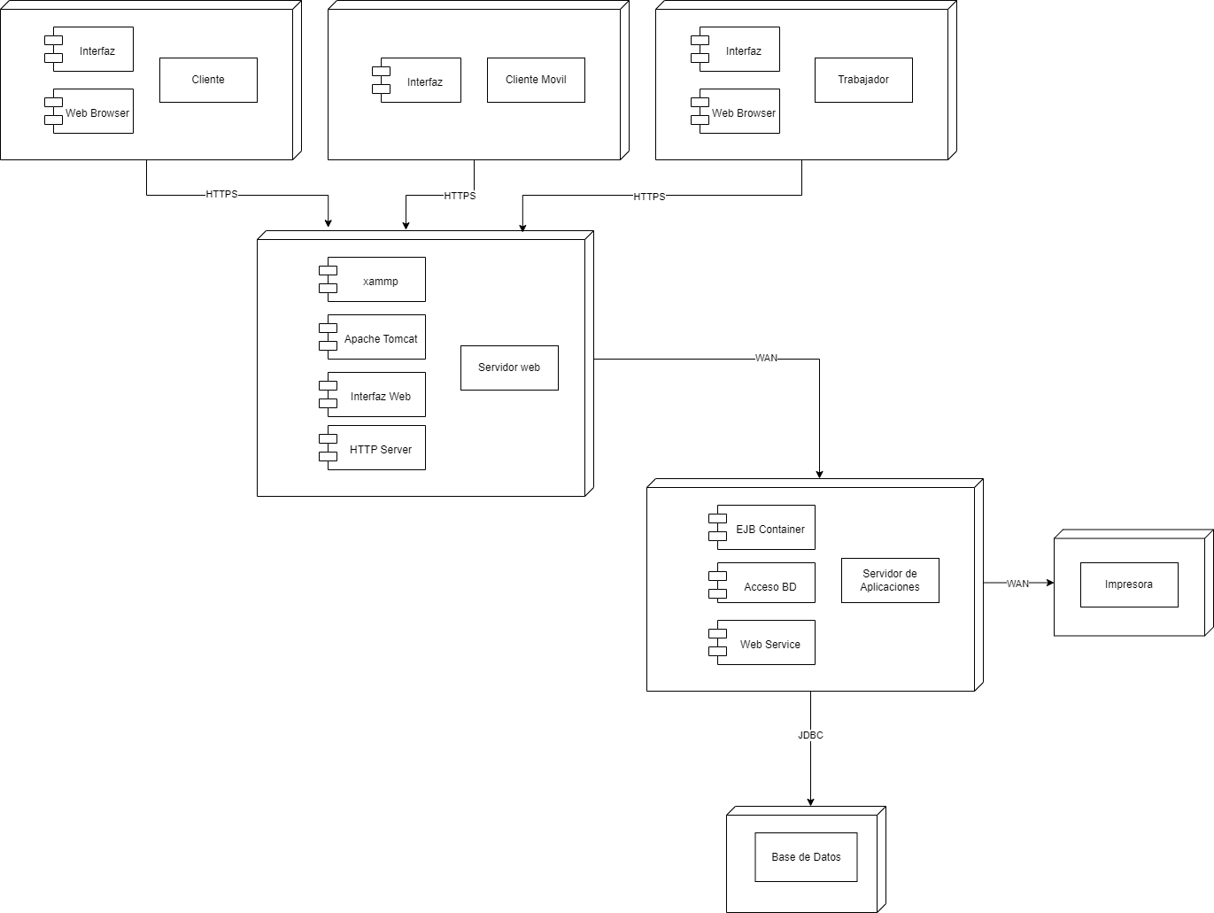
Diagrama de despliegue

Slide 9
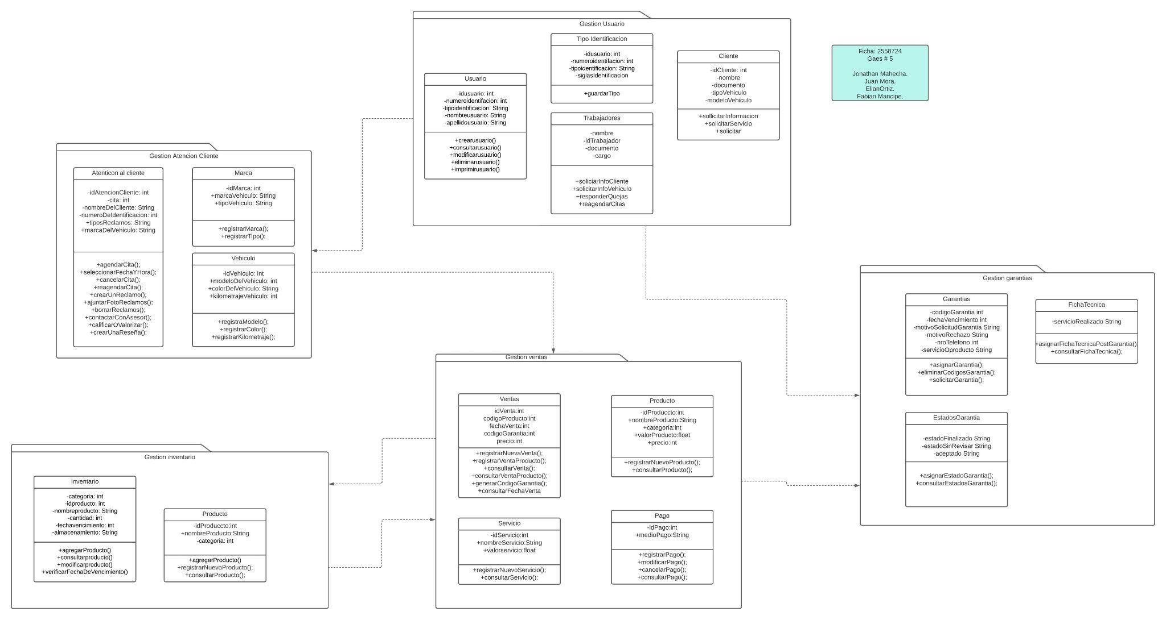
Diagrama de paquetes

Slide 10
Arquitectura en capas(Tecnologías a usar)
Capa | Tecnologías a usar
Presentación | Html Css Bootstrap JavaScript
Lógica | Java
Persistencia | MYSQL Server, DAO

Slide 11
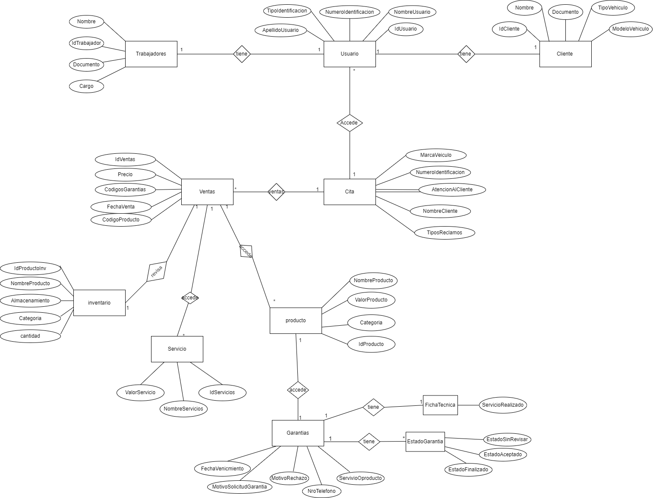
Modelo Entidad Relación (MER)

Slide 12
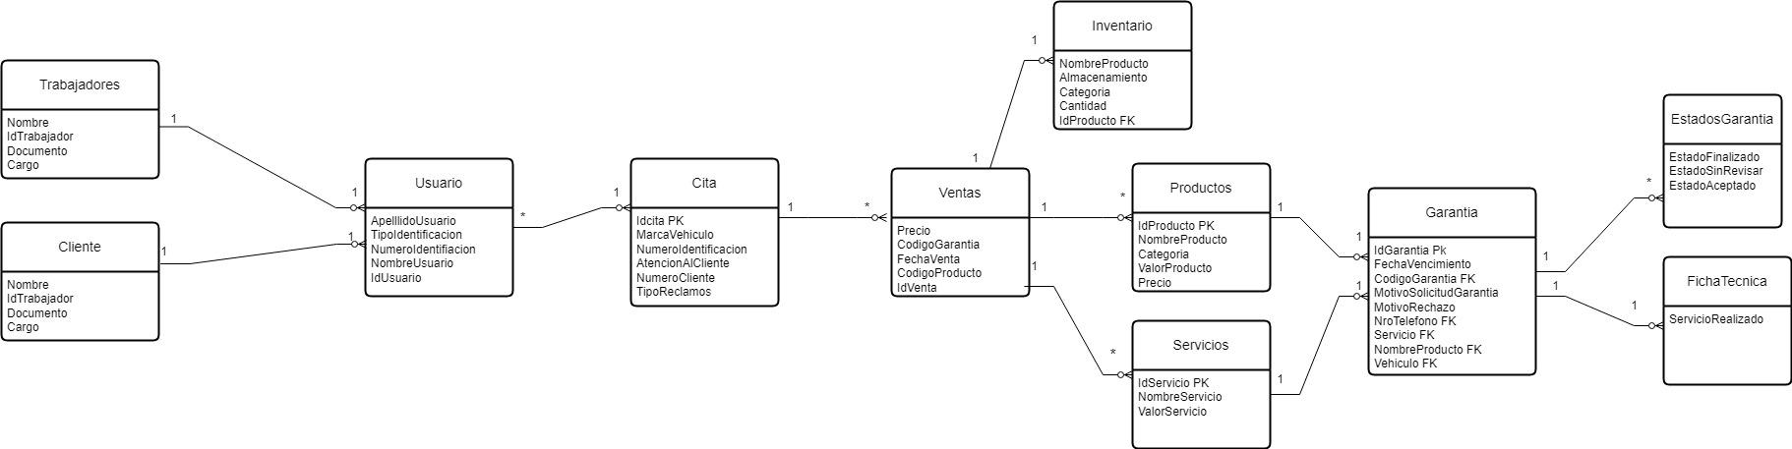
MODELO RELACIONAL

Slide 13
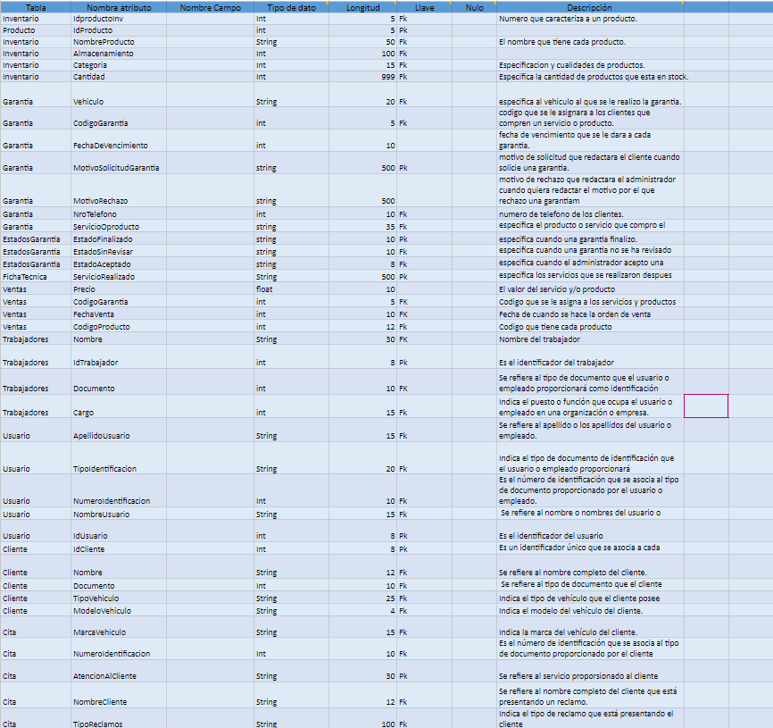
Diccionario de datos(Formato designado)

Slide 14
